Slide 1
EJECUCIÓN ACUMULADA DE GASTOS PRESUPUESTARIOS AL MES DE NOVIEMBRE DE 2018 PARTIDA 24: MINISTERIO DE ENERGÍA
Valparaíso, enero 2019

Slide 2
EJECUCIÓN ACUMULADA DE GASTOS A NOVIEMBRE DE 2018 PARTIDA 24 MINISTERIO DE ENERGÍA
Principales hallazgos
La Ejecución del Ministerio, del mes de noviembre ascendió a $126.378 millones, es decir, un 84% respecto de la ley vigente.
En la Subsecretaría de Energía se observó que la asignación “Prospectiva y Política Energética y Desarrollo Sustentable”, presentó un 100% de gasto, con $949 millones. La transferencia a la Empresa Nacional de Petróleo ejecutó un 76% sus recursos con desembolsos por $44.473 millones.
El programa presupuestario “Apoyo al Desarrollo de Energías Renovables No Convencionales”, con recursos vigentes por $5.088 millones, un 74% de sus recursos.
La Aplicación Programa Energización Rural y Social, con recursos aprobados por $872 millones, presentó un avance presupuestario de un 2%.
La transferencia corriente para la Aplicación Plan de Acción de Eficiencia Energética, con recursos aprobados por $10.098 millones, ejecutó un 94% sus recursos, con un gasto total de $8.486 millones. En esta asignación se observa una disminución del presupuesto vigente por $1.127 millones.
Las Iniciativas de Inversión de la Comisión Chilena de Energía Nuclear, con recursos disponibles por $919 millones, presentaron ejecución presupuestaria de un 25%.

Slide 3
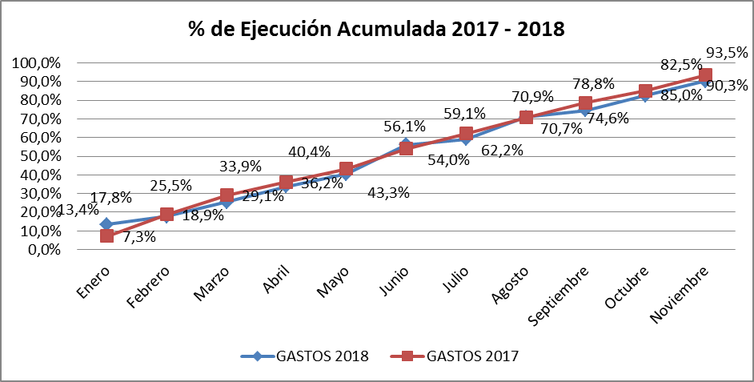
COMPORTAMIENTO DE LA EJECUCIÓN ACUMULADA DE GASTOS A NOVIEMBRE DE 2018 PARTIDA 24 MINISTERIO DE ENERGÍA

Slide 4
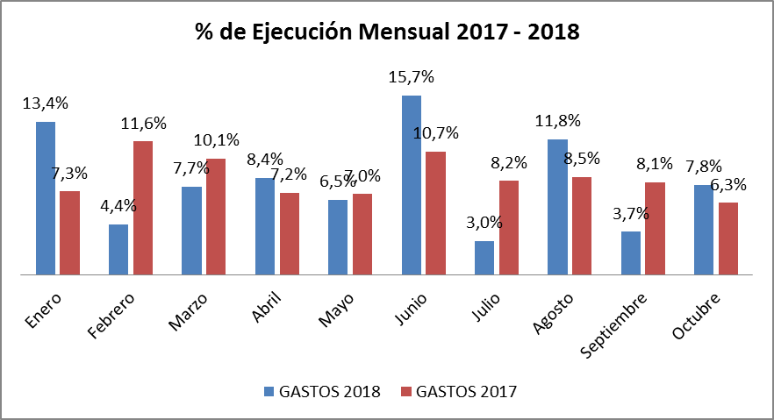
COMPORTAMIENTO DE LA EJECUCIÓN ACUMULADA DE GASTOS A NOVIEMBRE DE 2018 PARTIDA 24 MINISTERIO DE ENERGÍA

Slide 5
EJECUCIÓN ACUMULADA DE GASTOS A NOVIEMBRE DE 2018 PARTIDA 24 MINISTERIO DE ENERGÍA
en miles de pesos de 2018

Slide 6
EJECUCIÓN ACUMULADA DE GASTOS A NOVIEMBRE DE 2018 PARTIDA 24 RESUMEN POR CAPÍTULOS
en miles de pesos de 2018
Fuente: Elaboración propia en base a informes de ejecución presupuestaria mensual de DIPRES

Slide 7
EJECUCIÓN ACUMULADA DE GASTOS A NOVIEMBRE DE 2018 PARTIDA 24. CAPÍTULO 01. PROGRAMA 01: SUBSECRETARÍA DE ENERGÍA
en miles de pesos de 2018

Slide 8
EJECUCIÓN ACUMULADA DE GASTOS A NOVIEMBRE DE 2018 PARTIDA 24. CAPÍTULO 01. PROGRAMA 03: APOYO AL DESARROLLO DE ENERGÍAS RENOVABLES NO CONVENCIONALES
en miles de pesos de 2018

Slide 9
EJECUCIÓN ACUMULADA DE GASTOS A NOVIEMBRE DE 2018 PARTIDA 24. CAPÍTULO 01. PROGRAMA 04: PROGRAMA ENERGIZACIÓN RURAL Y SOCIAL
en miles de pesos de 2018

Slide 10
EJECUCIÓN ACUMULADA DE GASTOS A NOVIEMBRE DE 2018 PARTIDA 24. CAPÍTULO 01. PROGRAMA 05: PLAN DE ACCIÓN DE EFICIENCIA ENERGÉTICA
en miles de pesos de 2018

Slide 11
EJECUCIÓN ACUMULADA DE GASTOS A NOVIEMBRE DE 2018 PARTIDA 24. CAPÍTULO 02. PROGRAMA 01: COMISIÓN NACIONAL DE ENERGÍA
en miles de pesos de 2018

Slide 12
EJECUCIÓN ACUMULADA DE GASTOS A NOVIEMBRE DE 2018 PARTIDA 24. CAPÍTULO 03. PROGRAMA 01: COMISIÓN CHILENA DE ENERGÍA NUCLEAR
en miles de pesos de 2018

Slide 13
EJECUCIÓN ACUMULADA DE GASTOS A NOVIEMBRE DE 2018 PARTIDA 24. CAPÍTULO 04. PROGRAMA 01: SUPERINTENDENCIA DE ELECTRICIDAD Y COMBUSTIBLES
en miles de pesos de 2018

